Slide 1
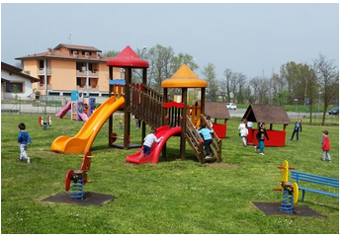
Istituto Comprensivo di Borgonovo Val Tidone
LA NOSTRA
SCUOLA DELL’INFANZIA
18 DICEMBRE 2023
ORE 17,00

Slide 2
QUI SI ACCOGLIE
significa guidare il bambino verso nuovi traguardi, confermare l’identità di ogni bambino e dare attenzioni alle sue abitudini, al suo vissuto abbracciando il suo desiderio di conoscere

Slide 3
Nella nostra scuola
SEZIONI
LILLA - 5 anni
VERDE - 3 anni
BLU - 3/5 anni
GIALLA - 4/5 anni
ARANCIO - 3/4 anni
ROSSA - 4/5 anni

Slide 4
SCUOLE CHE COSTRUISCONO
In nostro Istituto, per la scuola dell’infanzia ha scelto di aderire alla rete di Scuole che Costruiscono, una sperimentazione in cui l’ambiente educativo è la risorsa principale per l’apprendimento.
Il bambino diventa protagonista del suo percorso di crescita ed è libero di sperimentarsi nei differenti contesti di gioco.
Al centro di ogni ambiente educativo poniamo la relazione, filo e sfondo che consente a tutti di vivere processi positivi rispetto al proprio divenire.
La cura delle relazioni investe interamente ogni aspetto della crescita e dell’apprendimento.

Slide 5
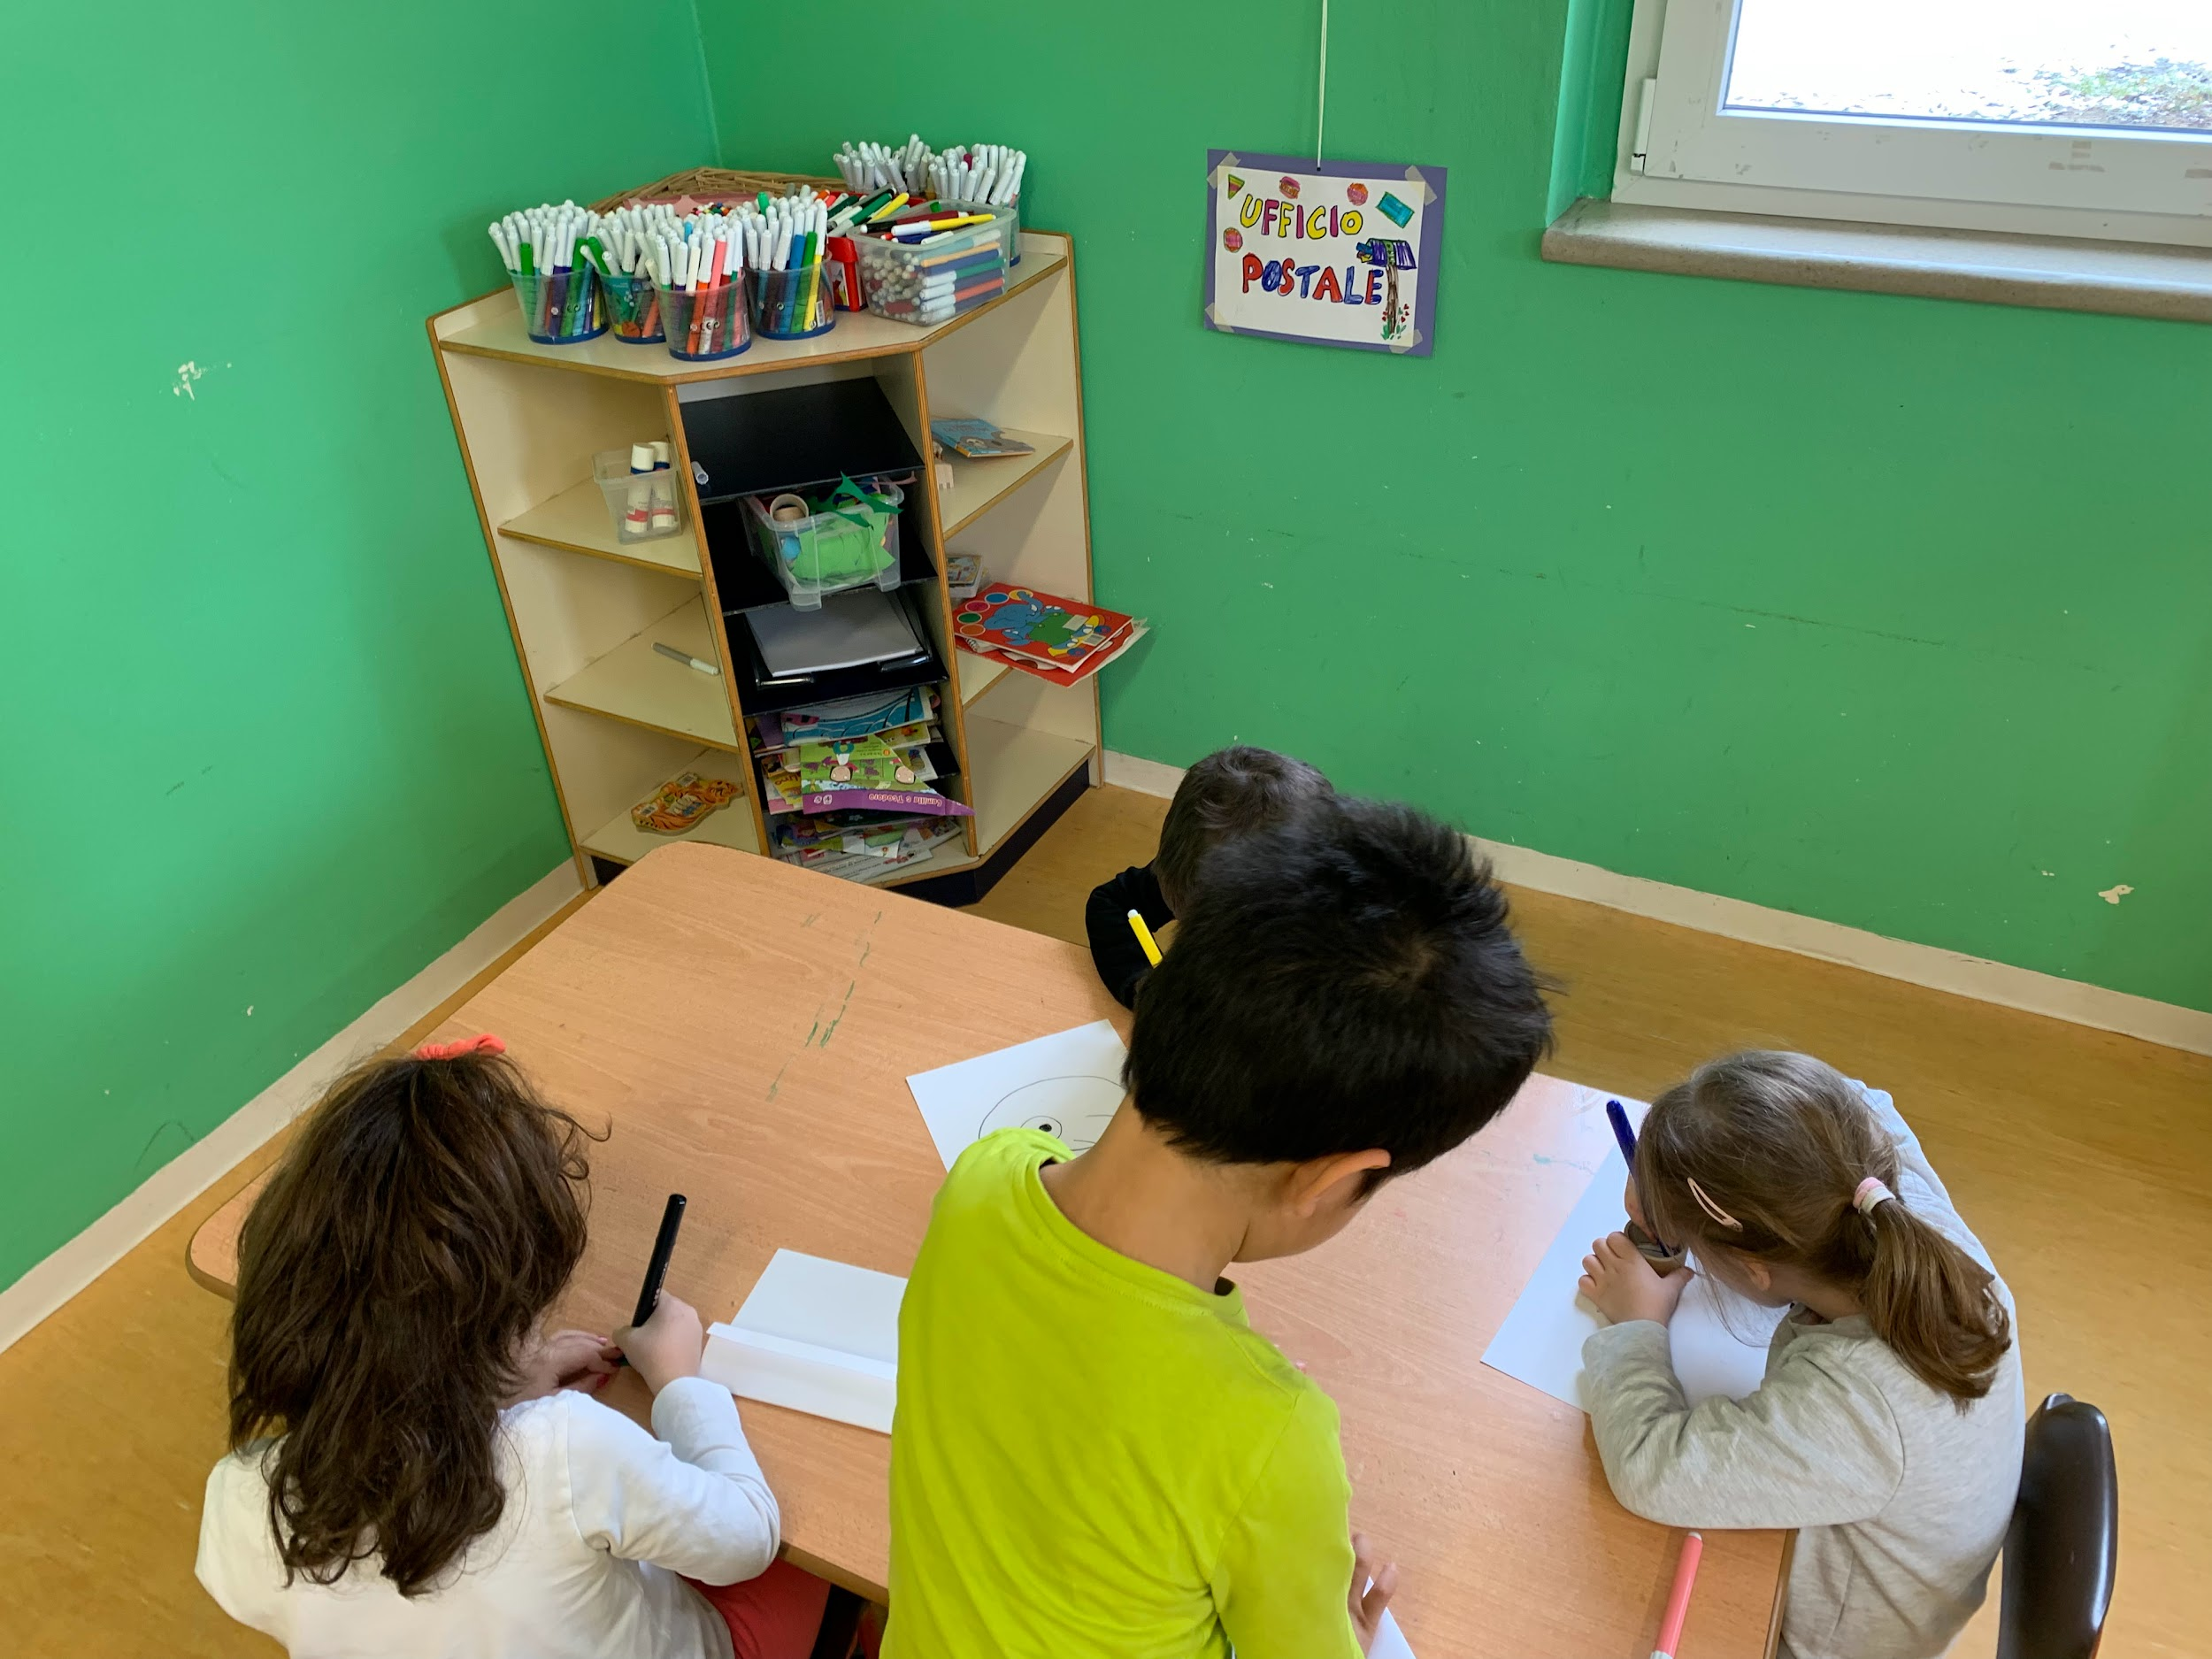
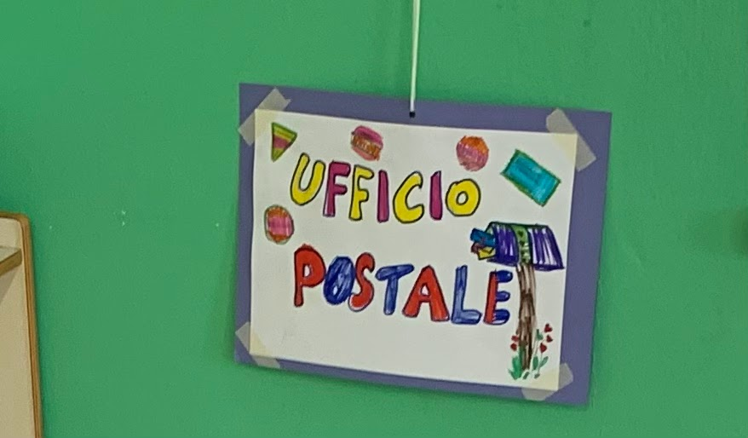
Angolo grafico
in questo spazio, grazie alle suggestioni dei bambini, abbiamo allestito l’UFFICIO POSTALE. Qui fanno disegni che imbucano per gli amici oppure preparano doni per i familiari: ecco che è nata l’esigenza di avere a disposizione i nomi dei compagni insieme a lettere, forme, carta colorata timbri. sagome….

Slide 6
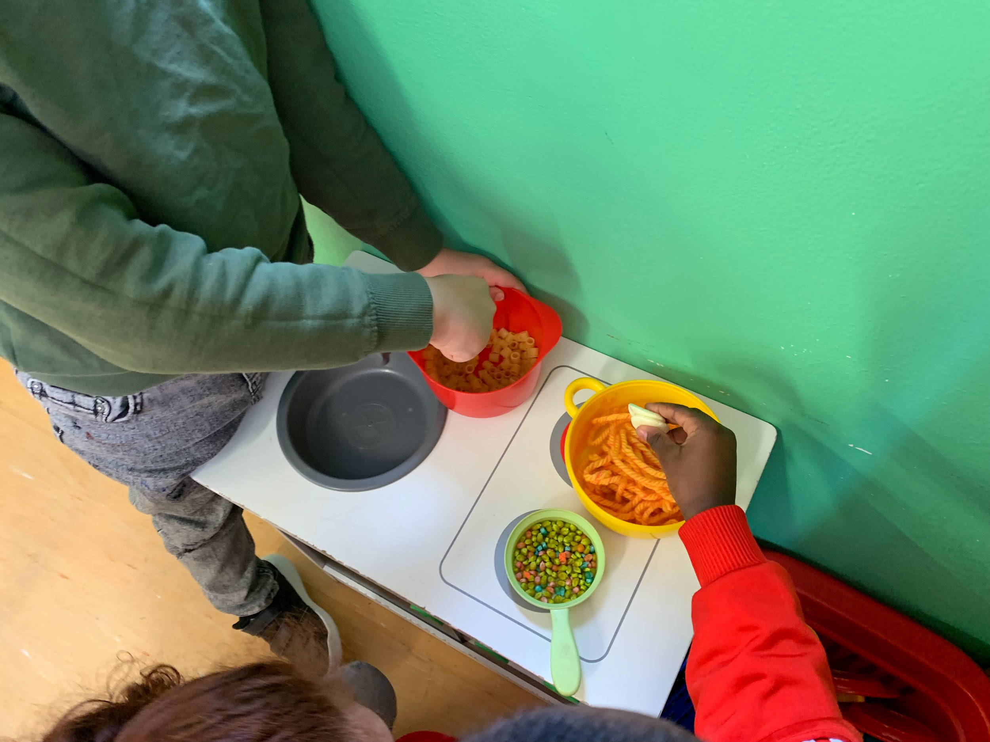
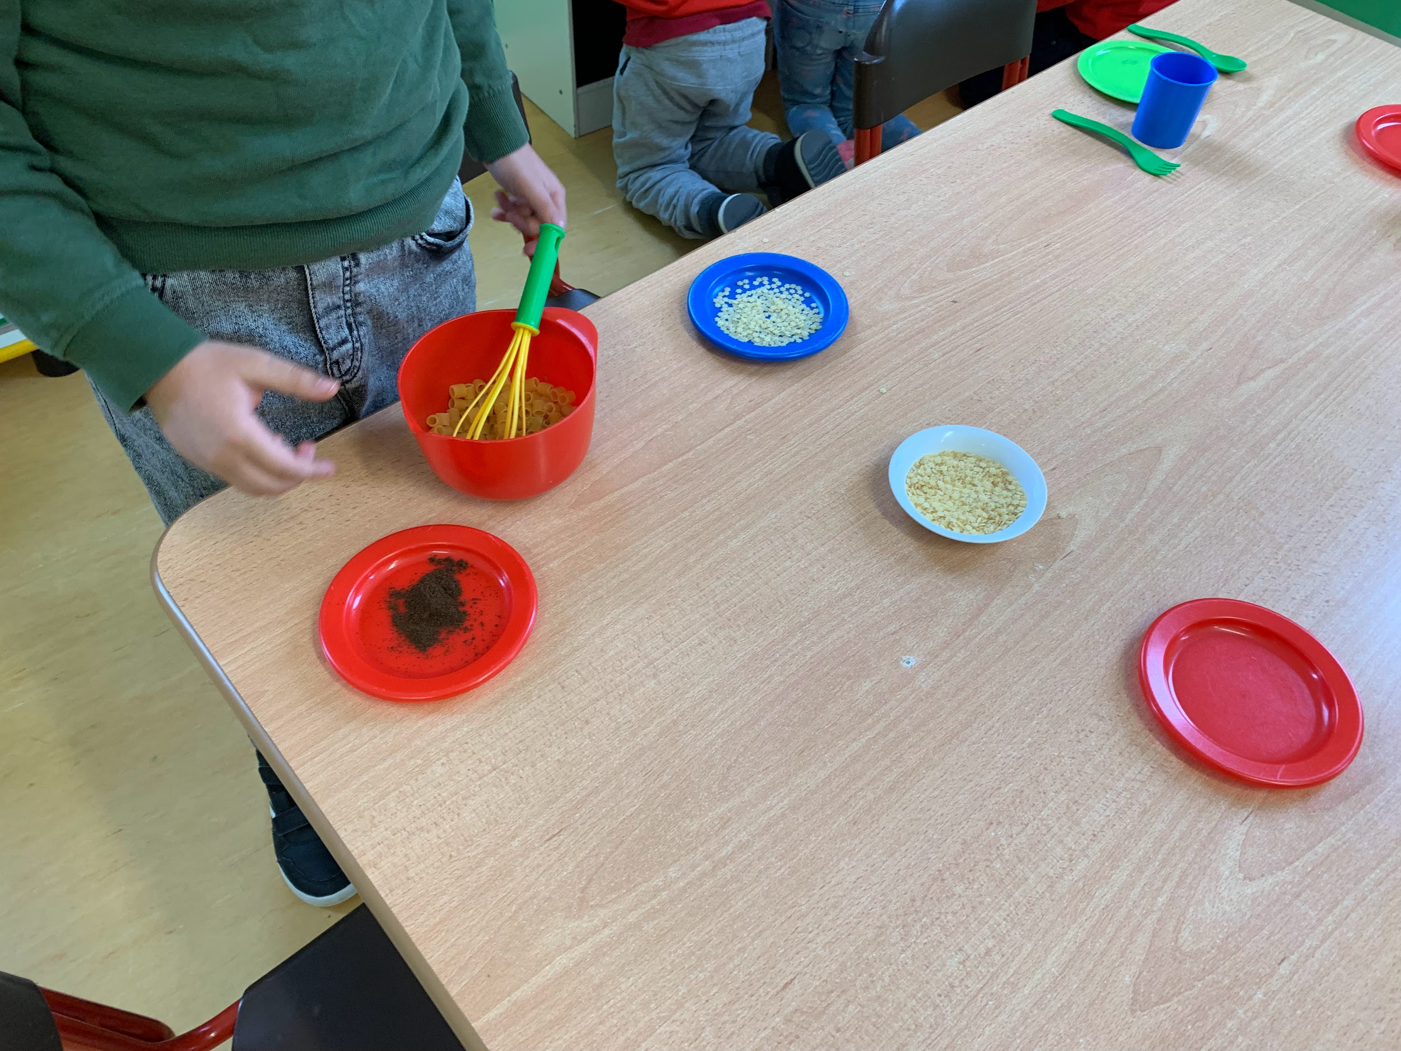
Angolo cucina/gioco simbolico
l’inserimento di nuovi materiali nell’angolo cucina ha stimolato l’interesse dei bambini che hanno cominciato ad arricchire il loro gioco con riflessioni quantitative e qualitative. è nata così l’idea di fare una SPAGHETTERIA e si è resa necessaria la ricerca e la sperimentazione di ricette…disegnate!

Slide 7
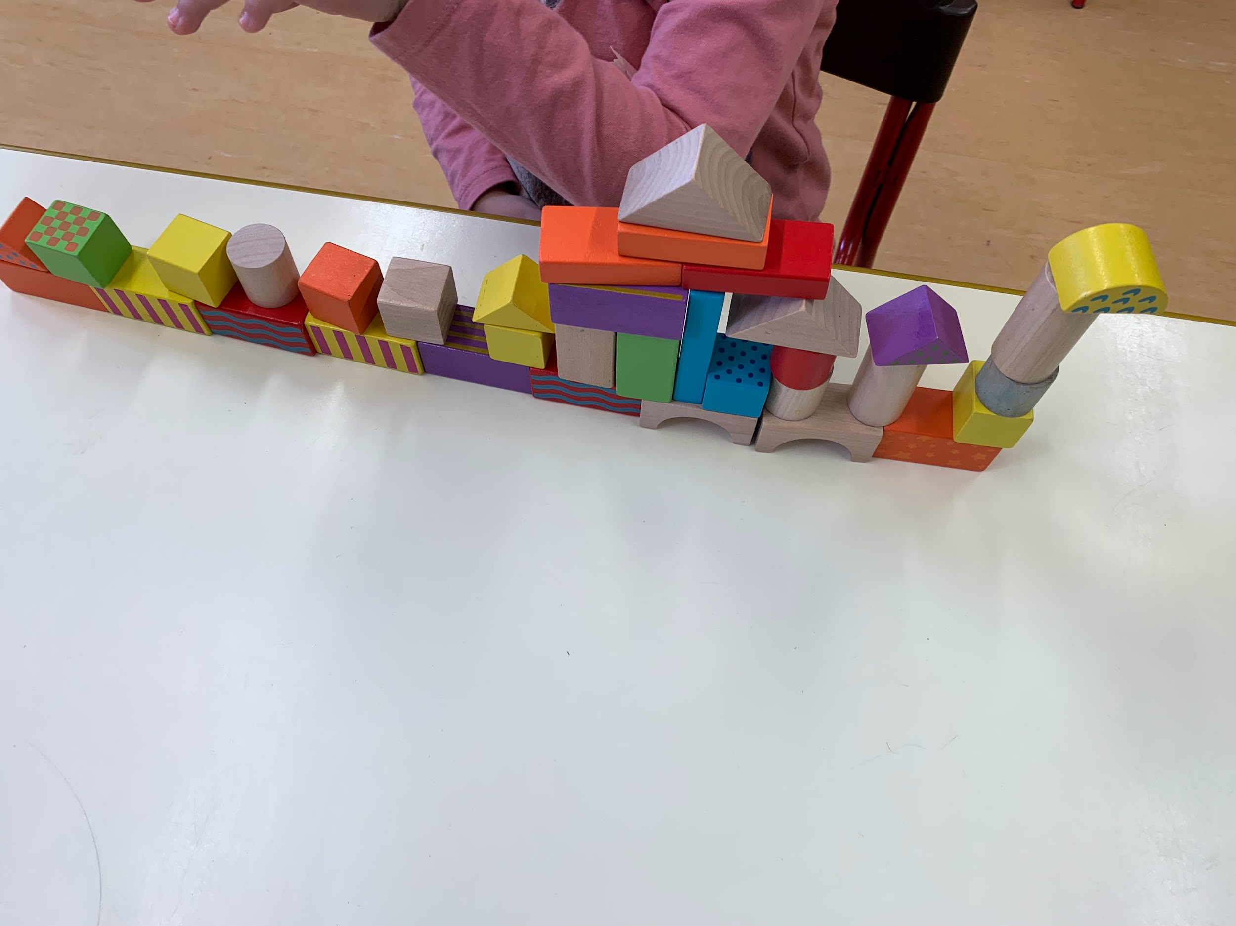
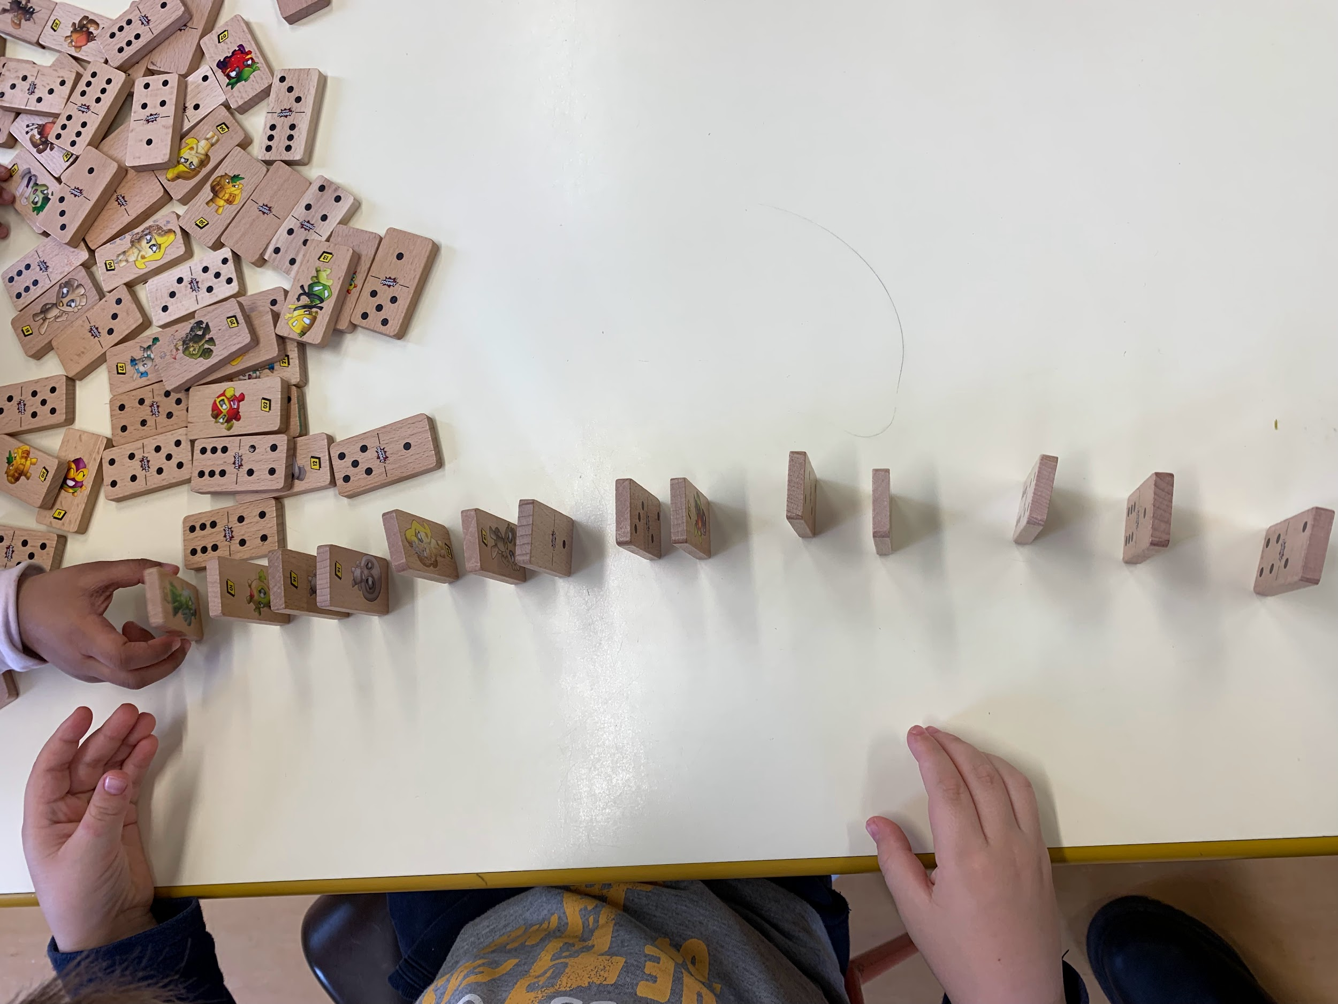
Angolo costruzioni strutturate
abbiamo mantenuto lo spazio LEGO di varie dimensioni, perché i bambini erano molto interessati alla costruzione, abbiamo poi ampliato la gamma di costruzioni offerte: domino di legnetti con numeri e immagini (esselunga) e forme di legno colorate.

Slide 8
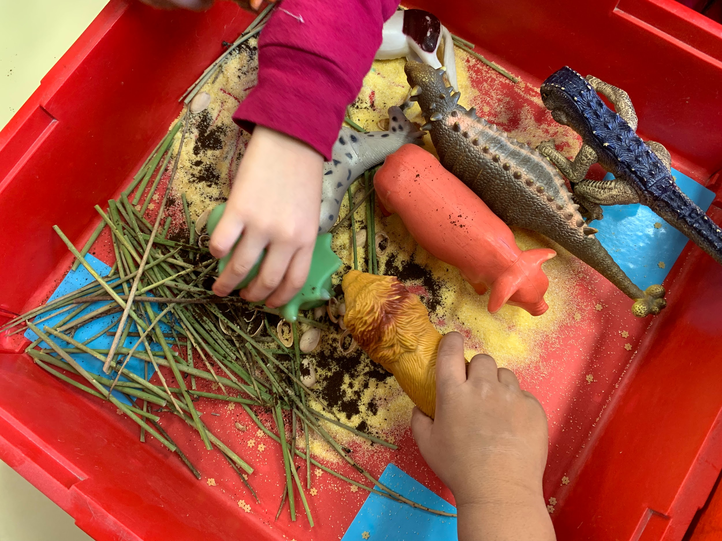
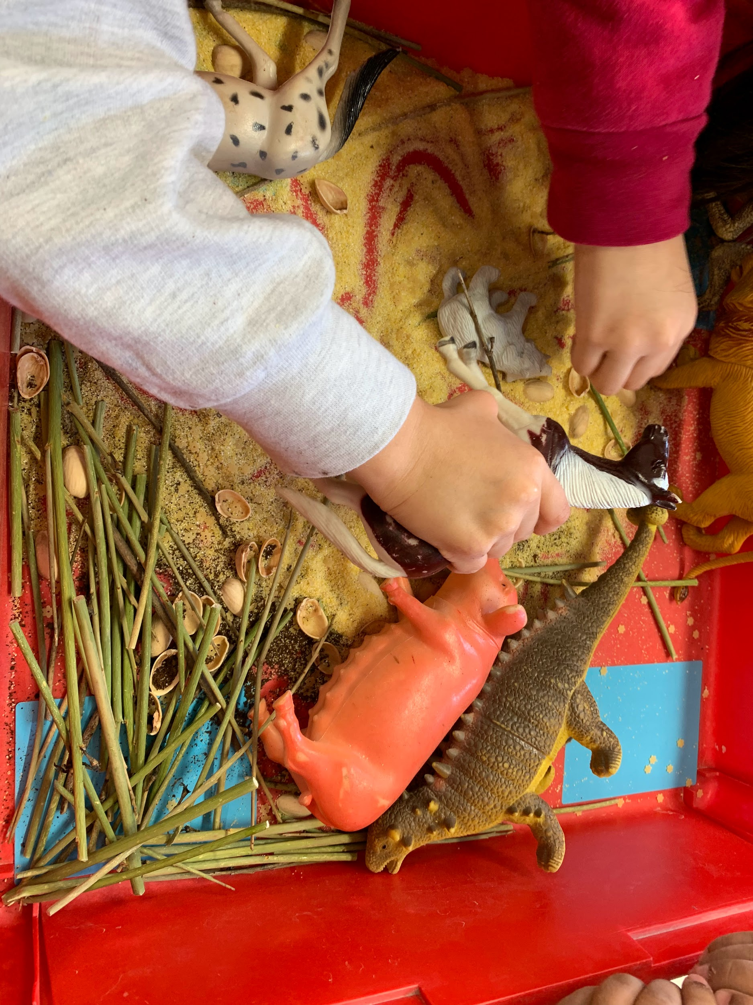
Angolo sensoriale/naturale
grandi casse con farine, caffè, gusci, rametti, sassi ecc.. sono diventati ambienti per animali e spazi manipolativi per travasi e avventure….

Slide 9
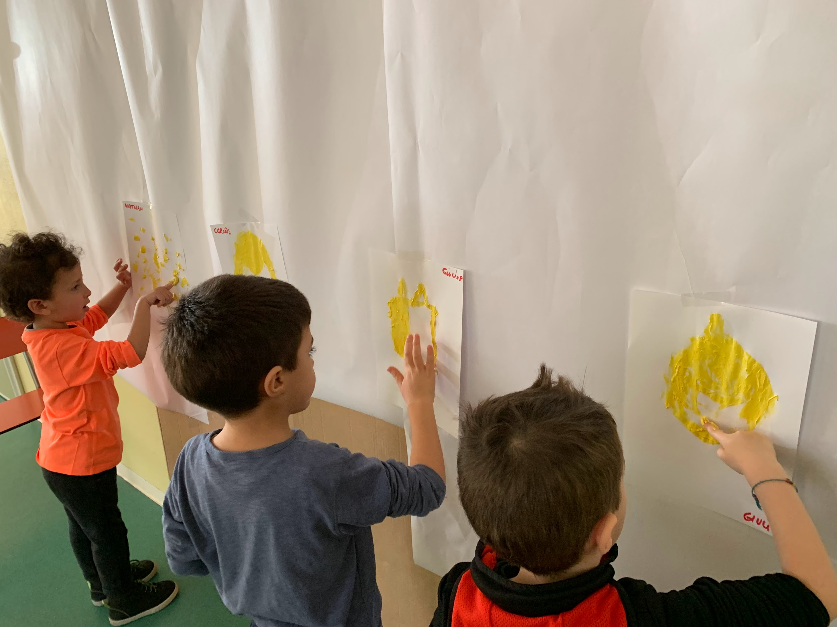
Angolo artisti
con grandi fogli di carta appesi al muro abbiamo predisposto uno spazio per dipingere in verticale.
Abbiamo progettato di inserire gradualmente altri materiali come: cartoni delle uova o altri sagomati.
La nostra parete bianca presto sarà un’opera d’arte colorata e vivace…

Slide 10
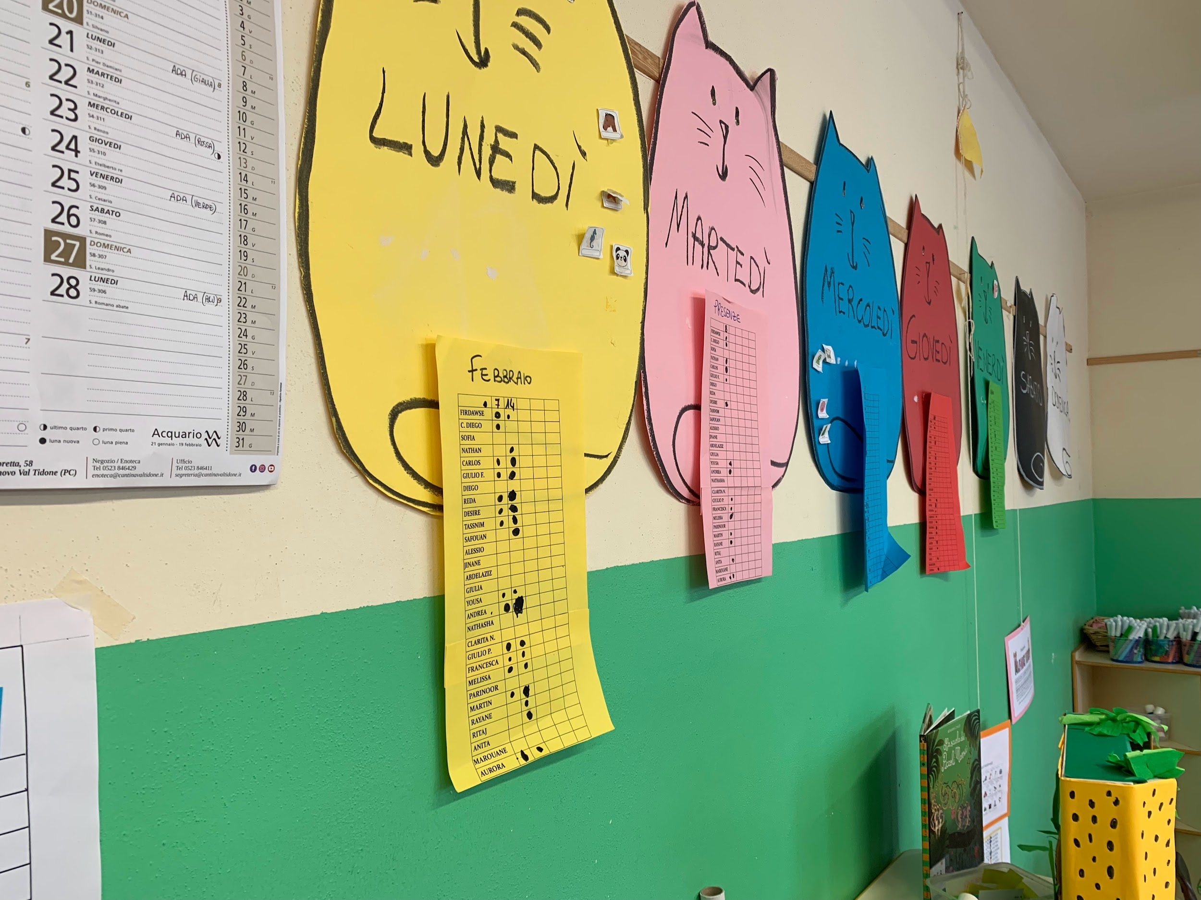
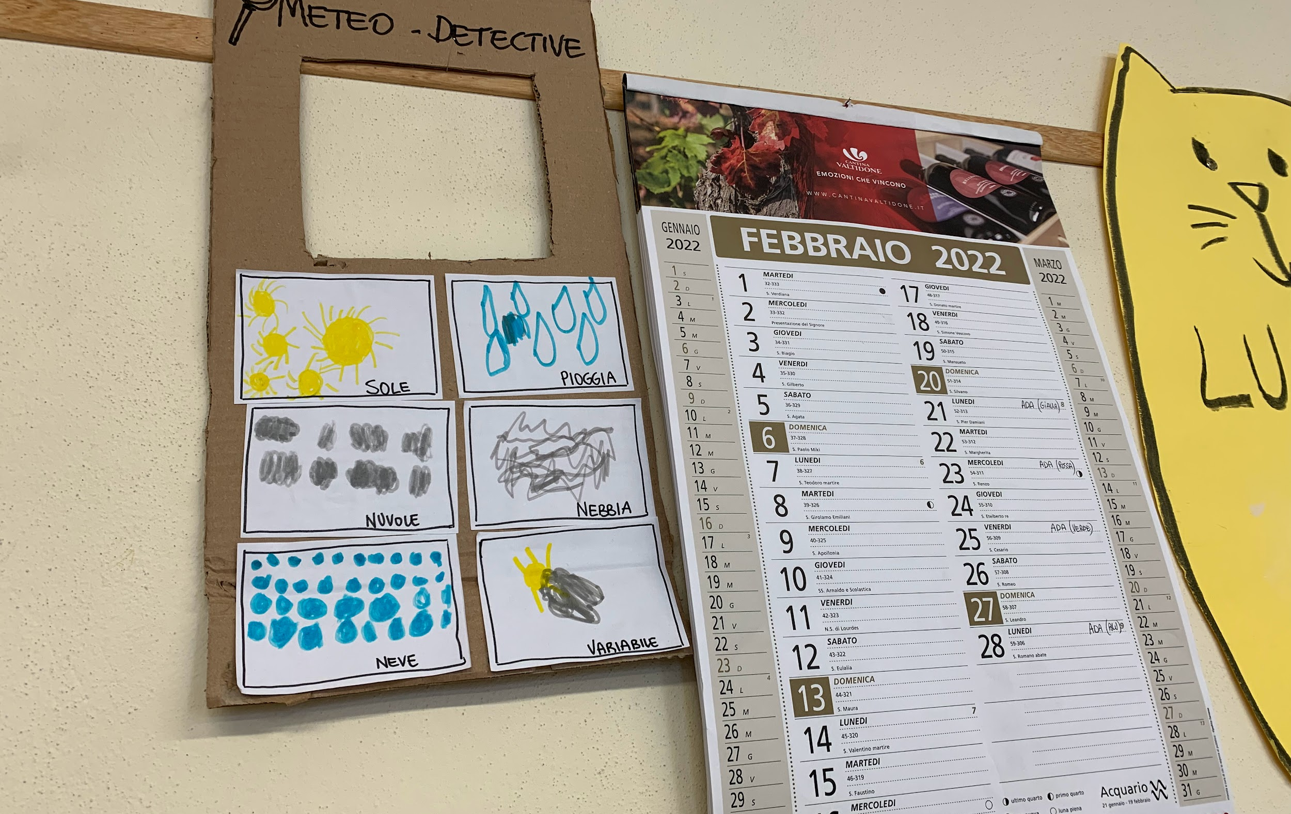
Parete del tempo
E’ affiorata la necessità di registrare il tempo che passa. Abbiamo quindi ampliato il nostro calendario settimanale con uno mensile compilato dai bambini, per i più piccoli abbiamo inventato il meteo-detective (un gioco- stimolo per l’osservazione dei cambiamenti meteorologici) e tutti insieme registriamo la nostra presenza giornaliera per tenerne traccia.

Slide 11
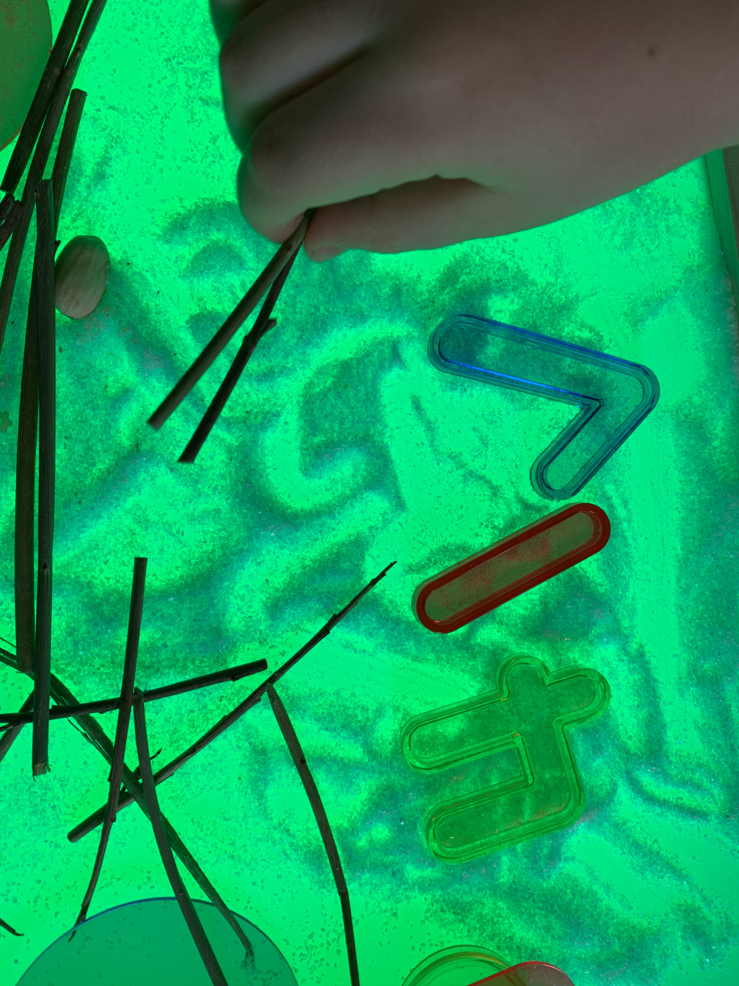
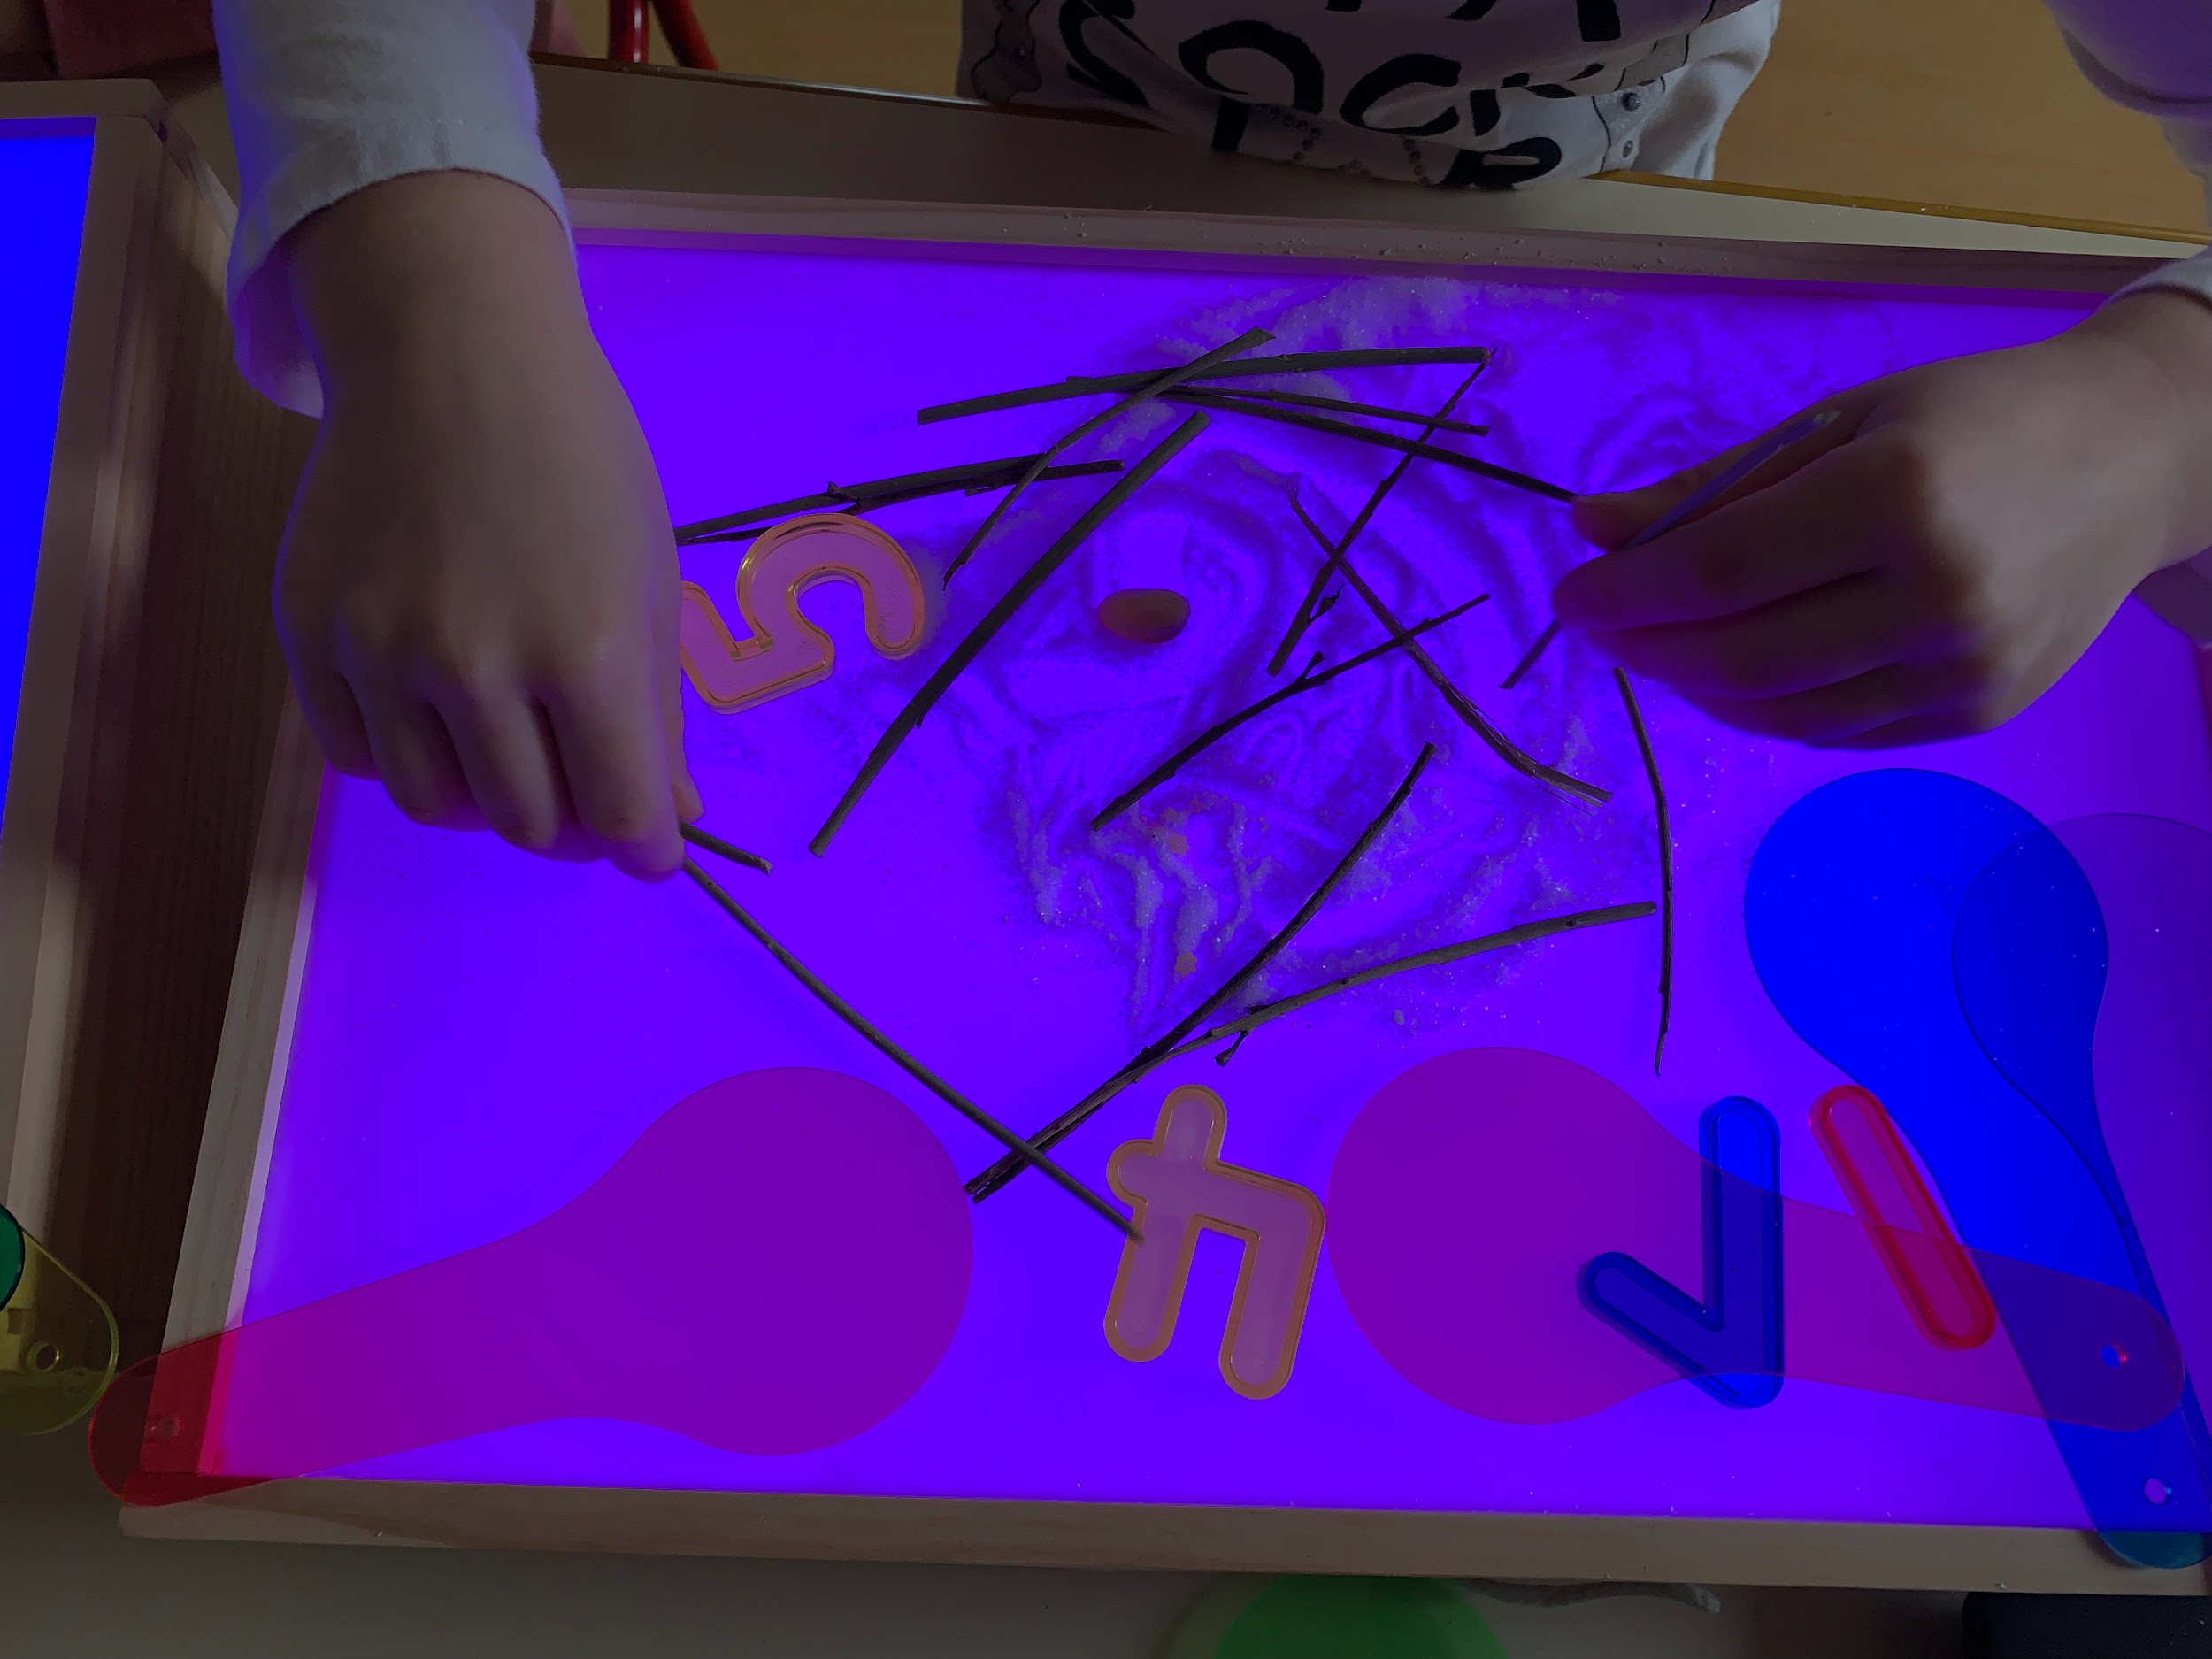
Tavolo della luce
Abbiamo chiesto a Santa Lucia un dono speciale: tre scatole luminose che ci permettono di giocare con la luce e i colori e di sperimentare tratti grafici in modo più interessante…

Slide 12
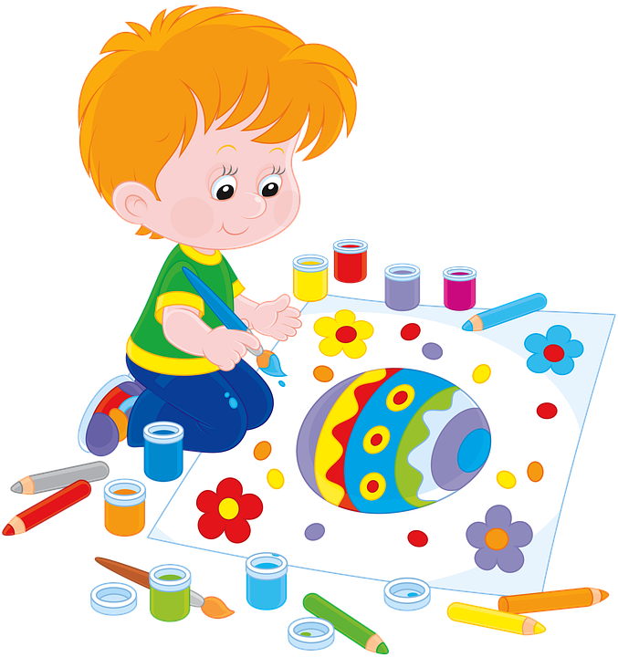
La scuola dell’infanzia
E’ l’ambiente educativo dove il gioco, in tutte le sue forme ed espressioni è occasione di apprendimento.
È in questo periodo, è in questi tre anni che precedono l’ingresso al 1^ ciclo di istruzione, che si gettano le basi fondamentali per la crescita umana, sociale, culturale e civile dei bambini che la frequentano.

Slide 13
Ah .. bene …. ma come?
attraverso l’acquisizione degli strumenti culturali di base
la costruzione dei saperi essenziali
l’esplorazione dei metodi interpretativi per comprendere la società e il mondo
sviluppando quelle competenze indispensabili per i futuri apprendimenti scolastici, formativi e di vita

Slide 14
Scuola dell’Infanzia - Borgonovo Val Tidone
……. qui si inizia a diventare
cittadini del domani

Slide 15
Le iscrizioni
Le iscrizioni saranno anche per quest’anno per la scuola dell’infanzia saranno in versione cartacea
potranno essere presentate dalle ore 08:00 dal giorno 18 gennaio 2024 alle ore 20:00 al giorno 10 febbraio 2024
I moduli potranno essere ritirati allo sportello (ingresso scuola secondaria) a partire dal giorno 08 gennaio 2024

